Slide 1
Qalxanvari vəzi xəstəliklərinə diaqnostik yanaşma
asst. Azər Hümmətov,
ATU, I cərrahi xəstəliklər kafedrası

Slide 2


Qalxanvari vəzin anatomiyası
A. V. thiroidea superior
V. Thiroidea media
Paratiroid vəzilər
A. V. thiroidea inferior
N. reccurens

Slide 3
Qalxanvari vəzin histologiyası
Follikul
Kolloid
C-hüceyrələr
Folikulyar epitel
Kalsitonin
T 3 – triyodtironin
T 4 - tiroksin

Slide 4
Qalxanvari vəzin fiziologiyası
TSH-RF
-
T3
TSH
T4
Toxuma
Qan
T3
TBP
T3
Yod
T4
TBP
T4
Tiroksin
Yod
TSHr
T3
T4
T1
Lizosom
Epitel
Peroksidaza
T3
T3
T4
TG
T4
Adrenoreseptor sintezinin və metabolozmin artması
T3
T4
Kolloid
T3
T4
TG
TG

Slide 5
Qalxanvari vəzin xəstəlikləri
Ur
  Diffuz ur (endemik)
  Diffuz toksik ur (Gravis xəstəliyi)
  Çoxdüyünlü ur
  İltihabi xəstəliklər (tiroidit, strumit)
    Kəskin - İrinli
    Yarımkəskin (postviral-de Querian)
    Xroniki
      Autoimmun (Haşimoto)
      Fibrotik (Riedel)
Şişlər
  Xoşxassəli
    Folikulyar adenoma
  Bədxassəli
    Papilyar
    Folikulyar
    Medulyar
    Anaplastik

Slide 6
Qalxanvari vəzin sindromları
Morfoloji sindromları
  Diffuz ur
  Düyünlü ur
Funksional sindromları
  Hipertiroidizm (tireotokikoz)
  Eutireoz
  Hipotireoz (miksedema)

Slide 7
Qalxanvari vəzin funksional sindromları
Hipertireoid
(Tireotoksikoz)
Sərbəst T3 ↑
Sərbəst T4 ↑
TSH ↓
Klinik
  Taxikardiya
  Tərləmə
  Əsəbilik
  Arıqlama
  Hərarət
Hipotiroid
(Miksodema)
Sərbəst T3 ↓
Sərbəst T4 ↓
TSH ↑
Klinik
  Kökəlmə
  Yorğunluq
Eutiroid
Sərbəst T3 →
Sərbəst T4 →
TSH →

Slide 8
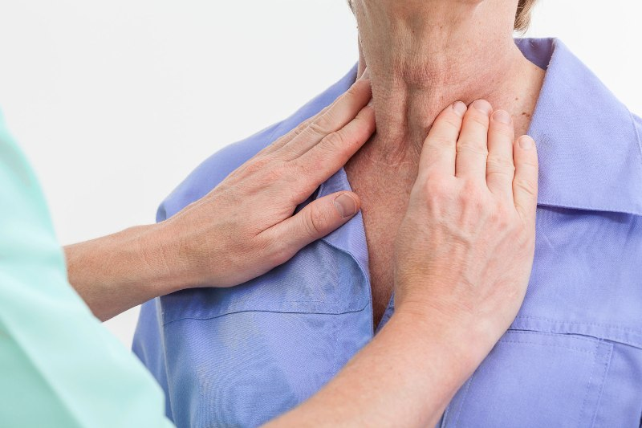
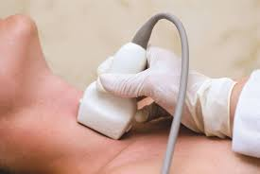
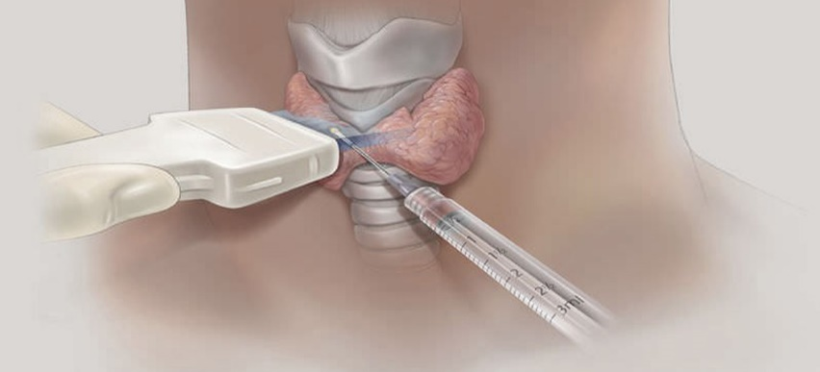
Qalxanvari vəzin müayinələri
Klinik
  Vəzin böyüməsi
  Düyünlər
  Taxikardiya, hərarət, tərləmə, arıqlama, səs dəyişikliyi
  Kökəlmə, yorğunluq, yuxululuq
Laborator
  TSH, Sərbəst T3, Sərbəst T4
  Anti-TPO, Anti-TSHr, Genetik
Görüntüləmə
  USM
  KT, MRT
  Ratioizotop
Biopsiya
  İynə biopsiyası

Slide 9
Qalxanabənzər vəzin anomaliyaları
Tiroglossal sist
  Ən çox rast gəlinən anomaliyadır.
  Tiroglossal kanalın açıq qalması səbəb olur.
  Orta xətt boyunca çənədən döş sümüyünə qədər olan nahiyədə rast gəlinir.
  Sistin tam çıxarılması ilə müalicə olunur.
Aberant ur
  Normal anatomik yerləşmənin xaricində, ductus thyroglossus boyunca hər hansı bir yerdə qalxanabənzər vəz toxumasının mövcud olmasıdır.
Lingual ur
  Tiroid toxumasının dil kökündə rast gəlinməsidir, nadir olur.
  Udma çətinliyi, dispnoe, səs karlaşması, qanama, nekroz və şışə şüphəsi olduğu zaman cərrahi olaraq çıxarılması gərəkdir..

Slide 10
Qalxanvari vəzin morfoloji sindromları
UR (Goitre, Зоб)
Sindrom kimi Qalxanvari vəzin ölçülərinin böyüməsinə verilən ümumi addır (Hepatomeqaliya, splenomeqaliya və s. kimi)
Xəstəlik kimi qalxanvari vəzin degenerativ-distrofik xəstəliklərinə verilən addır və qeyri-neoplastik, qeyri-iltihabi xəstəliklərinə deyilir
Diffuz böyümə
Diffuz ur
Yerli böyümə
Düyünlü ur

Slide 11
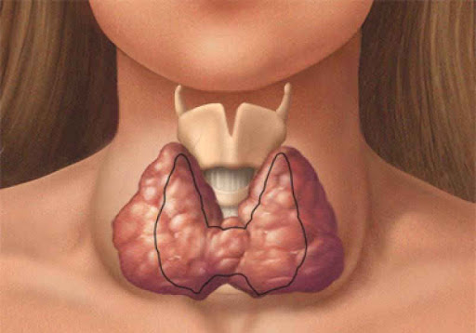
Urun təsnifatı
Ailəvi ur
Endemik ur
Tiroiditə bağlı ur
Dərmanlara bağlı ur
Şişlərə bağlı ur
Tiroid hormon dirəncinə bağlı əmələ gələn ur
Sporadik ur

Slide 12
Təsnifatı
Diffuz
Gravis-Bazedov xəst
Toksik
Təkdüyünlü
Toksik adenoma
Çoxdüyünlü
Plümmer xəst
Diffuz
UR
Qeyri-toksik
Təkdüyünlü
Çoxdüyünlü
Papilyar
Follikulyar
Bədxassəli
Medulyar
Anaplastik
Limfoma
Xüsusi
İltihabi
İrinli tiroidit
Haşimoto
De Querian
Reidel tiroidit
Autoimmun

Slide 13
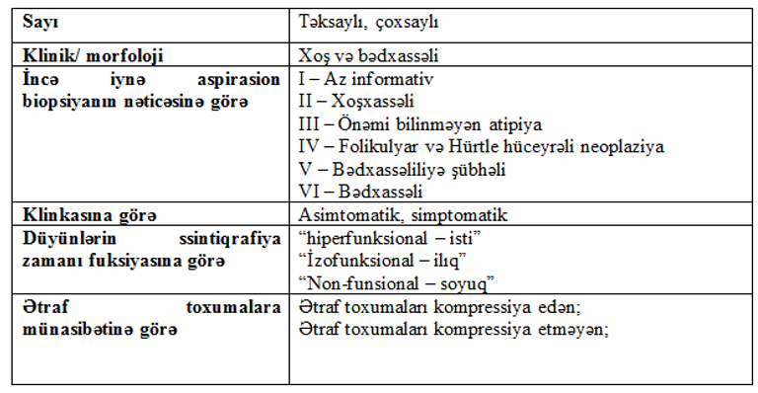
Düyünlərin təsnifatı

Slide 14
Müayinələr
ŞÜBHƏ
  boyunda kütlə, səs dəyişikliyi, tireotoksikoz əlamətləri, hipotireoz əlamətləri
BİRİNCİ PİLLƏ
  Tiroid vəzidə üzvi və ya funksional dəyişiklik varmı?
  Klinik,USM, TSH, sərbəst T4
İKİNCİ PİLLƏ
  Patologiyanın xarakterin nədir? (dəqiqləşdirici)
  Biopsiya, Anti-TPO, Anti-TG, Anti-TSHr
ÜÇÜNCÜ PİLLƏ
  Bəzi xəstəlikləri dəqiqləşdirmə
  Ağırlıq dərəcəsini müəyyənləşdirmə
  KT/MRT, Radioizotop, genetik

Slide 15
BİRİNCİ PİLLƏ MÜAYİNƏLƏRİ
Geniş klimin müayinə, USM, TSH, sərbəst T4
B
Diffuz ur
Toksik
(TSH aşağı, T4 yüksək)
Qeyri-toksik
(TSH normal və ya aşağı)
İkinci pillə
müayinələr
Anti-TSHr
Anti-TPO, Anti-TG
Anti-TPO, Anti-TG
Graves xəstəliyi (Anti-TSHr +)
Haşimoto (Anti-TSHr -, Anti-TPO+)
De Querian
Hipofiz adenoması (Tsh yüksək)
Aşırı yod qəbulu (Bazedov)
Haşimoto (Anti-TPO+)
Endemik ur (Anti-TPO-)
Fizioloji ur
Fibrotik (Riedel)

Slide 16
BİRİNCİ PİLLƏ MÜAYİNƏLƏRİ
Geniş klimin müayinə, USM, TSH, sərbəst T4
C
Təkdüyünlü ur
Toksik
Qeyri-toksik
Toksik adenoma
lobektomiya
Biopsiya
Bəd xassəli
Folikulyar
Qeyri-diaqnostik
Xoş xassəli
Papilyar
Medulyar
Anaplastik
Limfoma
Metastaz
Lobektomiya və histoloji
Biopsiyanı
təkrarla
Tiroid adenoması
Fokal tiroiditlər
Folikulyar adenoma
Folikulyar kanser

Slide 17
BİRİNCİ PİLLƏ MÜAYİNƏLƏRİ
Geniş klimin müayinə, USM, TSH, sərbəst T4
Çoxdüyünlü
D
Toksik
Qeyri-toksik
Plummer xəstəliyi
Düyün > 1 sm
Düyün < 1 sm
Biopsiya
Anti-TPO, Anti-TG
Bəd xassəli
Folikulyar
Qeyri-diaqnostik
Xoş xassəli
Papilyar
Medulyar
Anaplastik
Digər
Lobektomiya və histoloji
Biospiyanı
təkrarla
Çoxdüyünlü ur
Tiroidit

Slide 18
Diaqnostik taktika
Anti TSHr+
Gravis
Toksik
Bazedov
Haşimoto
Diffuz
Anti TSHr -
UR
Ur xəstəliyi
Qeyri-toksik
Endemik, fizioloji
Toksik
Plummer
Çoxdüyünlü
Qeyri-toksik
Çoxdüyünlü ur
USM
TSH
Biopsiya
Toksik
Toksik adenoma
Təkdüyünlü
Qeyri-toksik
Soyuq düyün
Biopsiyanı təkrarla və ya əməliyyat
Papilyar
Follikulyar
Medulyar
Anaplastik
Şiş
Tiroidektomiya
Haşimoto
De Querian
Reidel tiroidit
İrinli
Tiroidit

Slide 19
Çoxdüyünlü ur
Yod əksikliyi və ya TSH-a həssaslığın azalması
Klinik
  Çoxlu düyün
T3 və T4 azalması
Laborator
  TSH→↑
TSH artması
Hipertrofik düyünlərin əmələ gəlməsi
USM
  Çoxlu düyün
Atrofiya, distrofiya
Biopsiya
  Nromal
Kistlər
L-tiroksin
Çoxdüyünlü urun müalicəsi
Total və ya totala yaxın tiroidektomiya

Slide 20
Təkdüyünlü ur
Təkdüyünlü ur
Totala yaxın TE +
radioablasiyaon
Papilyar
Medulyar
Şiş
Total TE
Anaplastik
Limfoma
Biopsiya
Totala yaxın TE +
radioablasiyaon
Qeyri toksik
Follikulyar
Toksik
Toksik adenoma
Lobektomiya
Şübhəli
Təkrarla

Slide 21
Graves xəstəliyi (Autoimmun hipertirodizim)
Anti TSH r
TSHr stimulyasiyası
T3 və T4 istehsalı və ifrazında artma
HİPERTİROİDİZİM
Adrenoreseptorlarin sintezində və ekspressiyasında artma
Simpatik hipertonus
Metabolizm artması
Taxikardiya
Tərləmə
Əsəbilik
Tremor
Temperatur artması
Arıqlama
Ekzoftalm
Pretibial ödem

Slide 22
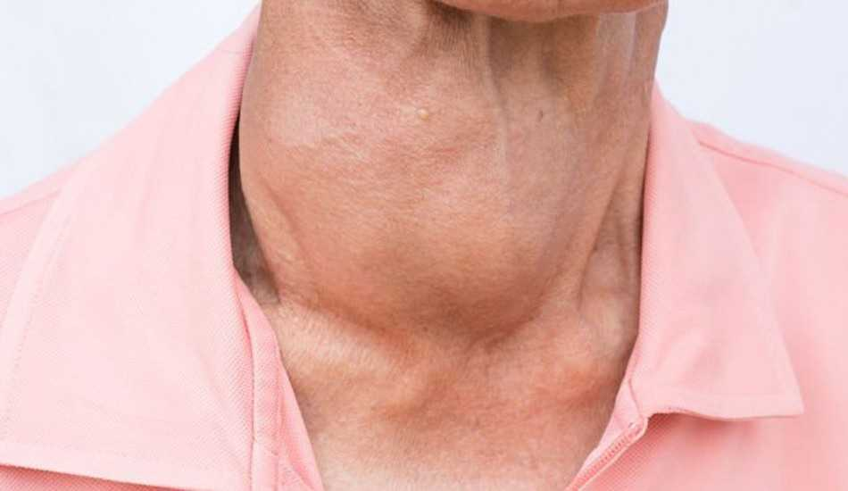
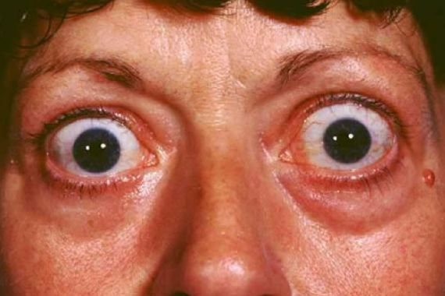
Diffuz toksik urun simptomları
Diffuz böyümə
Ekzoftalm

Slide 23
Graves xəstəliyi (Autoimmun hipertirodizim)
Klinik
  Diffuz ur (60%)
  Simpatik hipertonus (80%)
  Ekzoftalm (60%)
Laborator
  TSH ↓
  Anti TSHr+
  Anemiya ±
Biopsiya
  Nomal
Dərmanlara davam
Antitiroid dərmanlar
2-3 ay
  Propiltiourasil
  Metimazol
  Karbimazol
  Yod
Graves xəstəliyinin
müalicəsi
Radioterapiya (I²³¹)
Tiroidektomiya

Slide 24
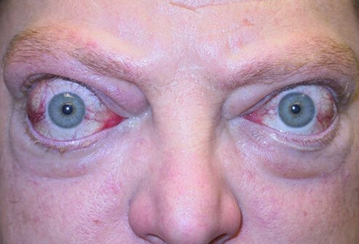
Tireotoksik kriz
Diaqnostik əlamətlər
Anamnezdə toksik ur
Əməliyyatdan, travmadan infeksiyadan sonra
Hipertertmiya
Taxikardiya
Hipotenziya
Tərləmə
Diffuz ur
TSH aşağı
Sərbəst T4 yüksək
Müalicələr
  İnfuziya
  Hipotermiya tədbiləri
  Prednizolon
  Dəstək
  Antitiroid venadaxili

Slide 25
Diqqətinizə görə təşəkkürlər.

Slide 26


www.bck.az
Azərbaycan Tibb Universitetinin I-Cərrahi Xəstəliklər kafedrası

